Slide 1




Slide 2



পরিচিতি
মোঃ জুয়েল হাসান
বি.এস.এস (রাজেন্দ্র কলেজ), এম.এস.এস. (ঢাকা কলেজ), বি.এড (জাতীয় বিশ্ববিদ্যালয়), বিপিএড (উত্তরা বিশ্ববিদ্যালয়), আই.এস.এল.এম (এশিয়ান বিশ্ববিদ্যালয়)
সহকারী শিক্ষক
গুনহার সাদেক মল্লিক স্মৃতি উচ্চ বিদ্যালয়
গুনহার, মুকসুদপুর, গোপালগঞ্জ।
Mobile: 01723-738377
E-mail: jewel01723@gmail.com
শ্রেণীঃ৯ম
অধ্যায়ঃ চতুর্থ
বিষয়ঃ তথ্য ও যোগাযোগ প্রযু্ক্তি

Slide 3

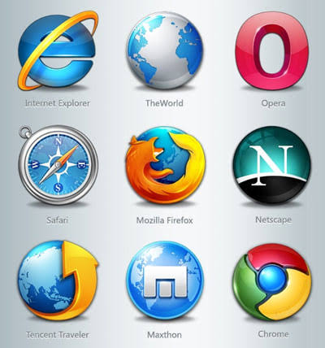
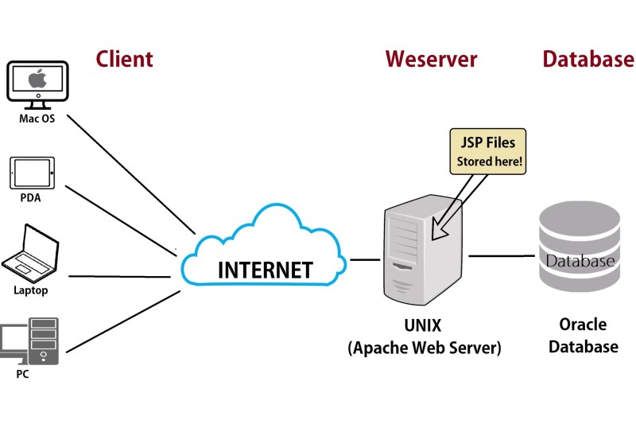
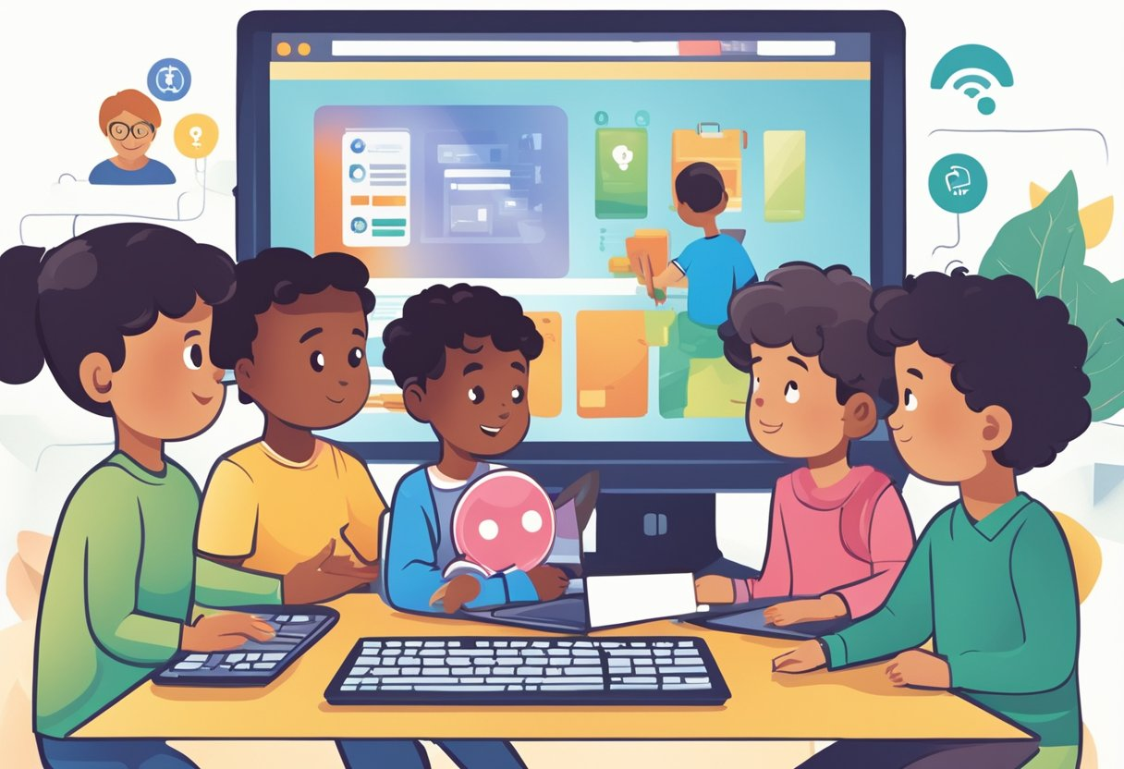
নিচের ছবিগুলো লক্ষ কর।

Slide 4
আজকের পাঠ
ইন্টারনেট, ওয়েব পেজ, ওয়েবসাইট এবং ব্রাউজিং

Slide 5
এই পাঠ শেষে শিক্ষার্থীরা-
শিক্ষা ক্ষেত্রে ইন্টারনেটের গুরুত্ব ব্যাখ্যা করতে পারবে।
ওয়েব পেজ, ওয়েবসাইট ও ওয়েব পোর্টালের মধ্যে পার্থক্য করতে পারবে।
ওয়েব সার্ভার ও ক্লায়েন্টের কাজের প্রক্রিয়া বর্ণনা করতে পারবে।
বিভিন্ন জনপ্রিয় ওয়েব ব্রাউজার ও সার্চ ইঞ্জিনের নাম ও কাজ বলতে পারবে।
ওয়েব ব্রাউজার-এ নিরাপদ ব্রাউজিং করতে পারবে।

Slide 6
শিক্ষা ক্ষেত্রে ইন্টারনেটের ভূমিকা
চাকরিক্ষেত্র থেকে শুরু করে ব্যাংকিং, ব্যবসা -বাণিজ্য সহ প্রায় সবকিছুই ইন্টারনেট নির্ভর হয়ে পড়েছে। ঠিক তেমনীভাবে শিক্ষার প্রাচীন পদ্ধতির সংস্কার ঘটেছে ইন্টারনেটের মাধ্যমে।
আধুনিক শিক্ষার অবকাঠামো তৈরি হয়েছে কম্পিউটার কেন্দ্রিক। তাই ডিজিটাল পদ্ধতিতে তৈরি হচ্ছে পাঠদানের বিভিন্ন ধরণের এপ্লিকেশন সফটওয়্যার। উন্নত বিশ্বের দিকে তাকালে কম্পিউটার, ইন্টারনেট ও গবেষণা কেন্দ্রিক শিক্ষা ব্যবস্থার সফলতা দেখা যায়। সম্প্রতি কয়েক বছর ধরে বাংলাদেশ ও পুরো ভারতবর্ষও কম্পিউটার, ইন্টারনেট ও গবেষণা কেন্দ্রিক শিক্ষার দিকে মনোনিবেশ করেছে।
তবে মূলত করোনা মহামারির কারণে ইন্টারনেটের গুরুত্বটা ব্যাপকভাবে বৃদ্ধি পেয়েছে। করোনার কারণে প্রায় ২ বছর ধরে শিক্ষা প্রতিষ্ঠান বন্ধ। তবুও কিন্তু শিক্ষাদান থেমে থাকেনি। ইন্টারনেটের মাধ্যমে ভার্চুয়াল পদ্ধতিতে চলছে পাঠদানের নিয়মিত মহড়া।
বর্তমানে প্রায় প্রতিটি শিক্ষাঙ্গনেই ভার্চুয়াল পদ্ধতিতে ক্লাস হচ্ছে। শিক্ষার্থীরা নিজেদের বাড়িতে বসেই কম্পিউটার, ল্যাপটপ এবং মোবাইলের মাধ্যমে ভার্চুয়াল ক্লাস গুলোতে জয়েন করতে পারছে। এটা মূলত ইন্টারনেটের অগ্রগতির কারণেই সম্ভব হয়েছে।
করোনা মহামারিতে যদি ইন্টারনেট এর ব্যবহার না করা হতো, তবে হয়ত শিক্ষার্থীদের পড়াশোনা পুরোপুরিভাবে বন্ধ হয়ে যেতো। যা ছাত্র সমাজের মাঝে খুবই ভয়ঙ্কর প্রভাব ফেলতো!
করোনার আগেই Facebook এবং YouTube সহ অনলাইনে ভিডিও টিউটোরিয়াল ভিত্তিক বিভিন্ন ধরণের শিক্ষাদানের প্লাটফর্ম তৈরি হয়েছে। তাছাড়া, ই-লার্নিং ওয়েবসাইট এবং এপ্লিকেশনও ছিল।
সমীক্ষায় দেখা গেছে যে, করোনার লকডাউনের কারণে এই সমস্ত অনলাইন ভিত্তিক শিক্ষাদানের প্ল্যাটফর্মের দিকে শিক্ষক -শিক্ষার্থীরা এমন ভাবে ঝুঁকছে যে, ইন্টারনেটের ইতিহাসে আগে তা কখনই ঘটেনি।
শিক্ষায় ইন্টারনেটের ব্যবহার মূলত শিক্ষার্থীদের মাঝে প্রগতিশীলতা ও দ্রুততা এনে দিয়েছে। বর্তমানে প্রায় প্রত্যেক শিক্ষার্থীদের শিক্ষা জীবনে ইন্টারনেটের প্রভাব তুমুলভাবে বিস্তার করছে।

Slide 7
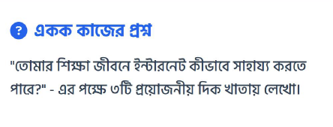
একক কাজ
সময়: ০৫ মিনিট

Slide 8

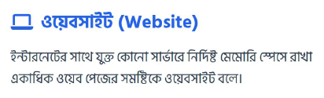
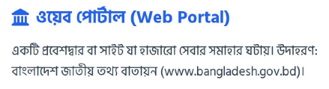

Slide 9

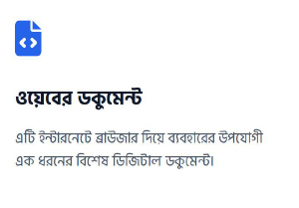
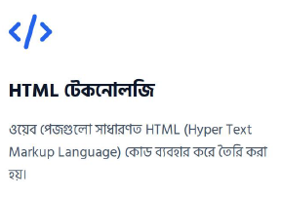
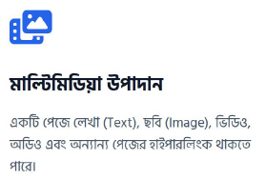

Slide 10

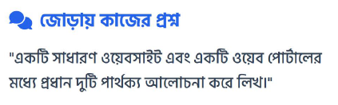
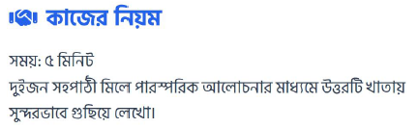
দলগত কাজ

Slide 11

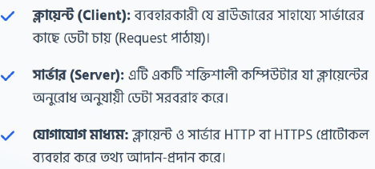
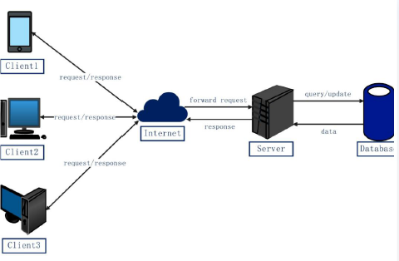

Slide 12

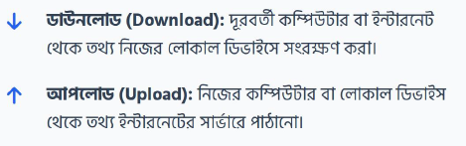

Slide 13
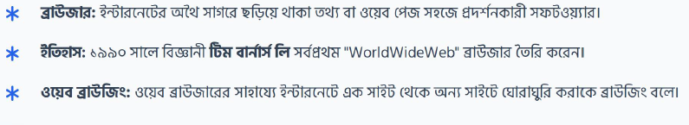

Slide 14

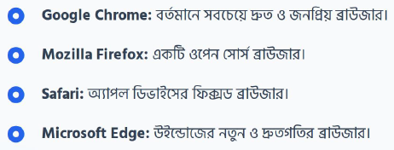

Slide 15

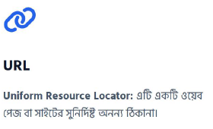
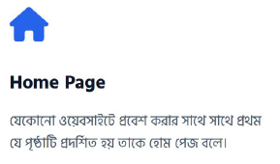
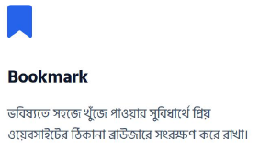

Slide 16

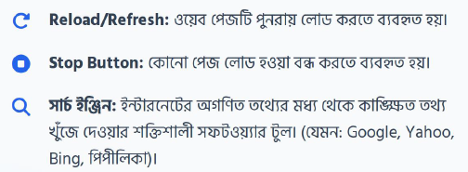
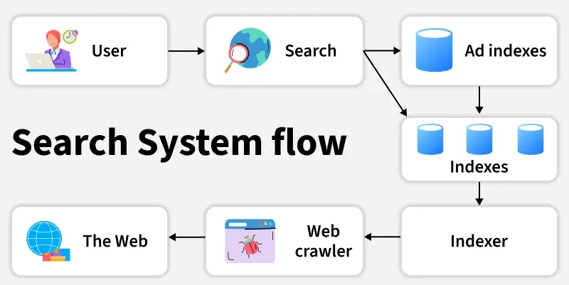

Slide 17

URL এর পূর্ণরূপ কী?
HTML কী কাজে ব্যবহৃত হয়?
প্রথম ওয়েব ব্রাউজার কে তৈরি করেন?
গুগল ক্রোম কী ধরনের সফটওয়্যার?
দুটি সার্চ ইঞ্জিনের নাম বলো।
দুটি সার্চ ইঞ্জিনের নাম বলো।

Slide 18

বাড়ির কাজ
"ইন্টারনেট ও সার্চ ইঞ্জিন ছাড়া বর্তমান শিক্ষা ব্যবস্থা অচল“
এই বিষয়ের পক্ষে তোমার মতামত ১০টি বাক্যে লিখে আনবে।

Slide 19


